Slide 1
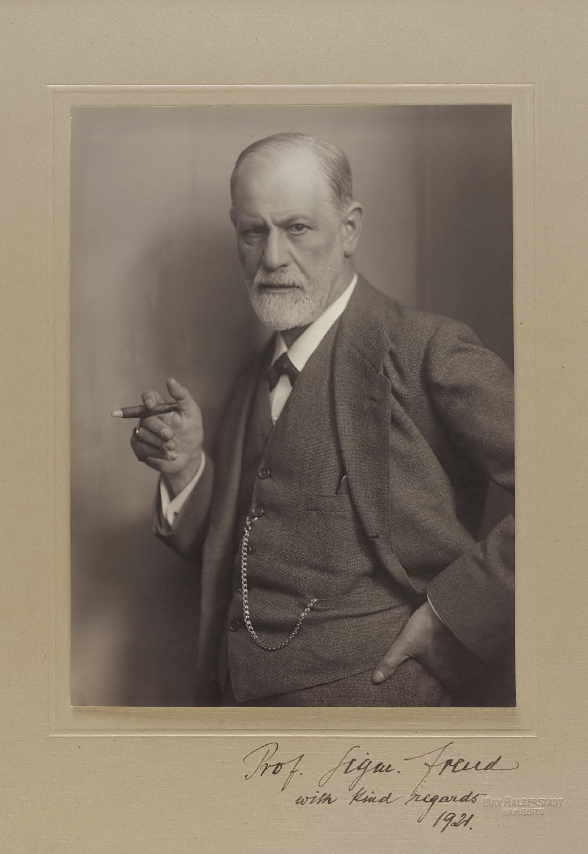

📚 F01 / PSYCHOLOGY KNOWLEDGE
Freud và sự ra đời
của phân tâm học
Một cách lắng nghe người bệnh đã trở thành một học thuyết như thế nào? Bản trình bày này đi theo nội dung bài F01 trên PR: bối cảnh, khái niệm, cơ chế được đề xuất, ba ví dụ, ca Anna O., đánh giá khoa học và ứng dụng. Mỗi sơ đồ đi kèm giải thích; các giả thuyết lịch sử được giữ riêng với kết quả thực nghiệm.
Sigmund Freud
Max Halberstadt, khoảng 1921
Public domain · Wikimedia Commons

Slide 2

🎯 A · LEARNING OBJECTIVES
Lộ trình học và điều bạn cần làm được
01 · Định vị
02 · Giải thích
03 · Đánh giá
Bối cảnh và đường đi lịch sử.
Khái niệm → cơ chế → tình huống.
Nguồn → giới hạn → kết luận.
Sau bài này, bạn cần giải thích được vấn đề lâm sàng thúc đẩy Freud đổi phương pháp; phân biệt đóng góp của Charcot, Breuer và Freud; mô tả bước chuyển từ thôi miên sang liên tưởng tự do. Quan trọng hơn, bạn phải tách dữ kiện quan sát, giả thuyết cơ chế và kết luận hiệu quả điều trị khi đọc một ca bệnh. Không cần chấp nhận hoặc phủ nhận toàn bộ Freud để đánh giá từng khẳng định.
Hysteria là thuật ngữ lịch sử. Bài học không dùng để tự chẩn đoán hoặc thay thế đánh giá chuyên môn.
F01 · A
F01 · Editorial Learning · 02/35

Slide 3
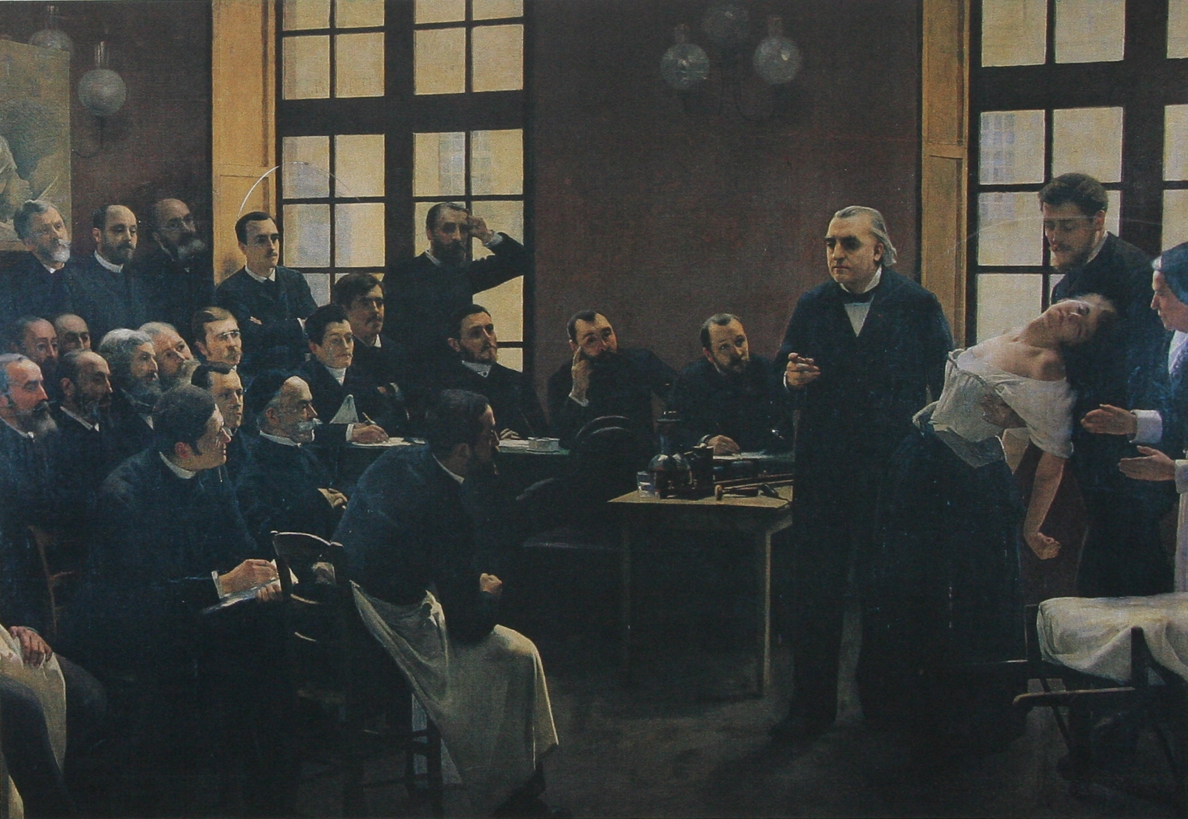
🕰️ B · HISTORICAL BACKGROUND
Vấn đề khởi đầu: đau khổ có thật, lời giải chưa đủ
Freud có nền đào tạo y khoa và thần kinh học. Cuối thế kỷ XIX, ông chuyển dần sang tìm ý nghĩa tâm lý của các hiện tượng không dễ giải thích bằng cách nhìn tổn thương thần kinh lúc đó. Một triệu chứng khó giải thích không làm đau khổ của người bệnh trở nên kém thật. Nhưng việc lắng nghe trải nghiệm và việc xác định cơ chế gây triệu chứng là hai công việc khác nhau.
André Brouillet, Une leçon clinique à la Salpêtrière (1887). Tranh lịch sử, không phải ảnh ca bệnh.
Ảnh tác phẩm: Grook Da Oger / Commons · Public domain (PD-Art). Không dùng để xác nhận cơ chế.
[S1] LOC, phần mở đầu · [S5] USHMM
F01 · Visual Edition · 03/35

Slide 4
🕰️ B · HAI CẤP ĐỘ TÌM HIỂU
Hai câu hỏi cần được giữ riêng
Lắng nghe
Giải thích nhân quả
Tìm hiểu điều người ấy trải nghiệm và coi là quan trọng.
Kiểm tra điều gì tạo ra hoặc duy trì biểu hiện.
Câu hỏi “Có thể lắng nghe điều gì từ trải nghiệm người bệnh?” mở ra hướng tìm hiểu cảm xúc, quan hệ và ý nghĩa chủ quan. Câu hỏi “Cơ chế nào gây ra triệu chứng?” đòi dữ liệu có thể phân biệt các giả thuyết. Một cuộc trò chuyện có giá trị với người bệnh không tự chứng minh cách giải thích nhân quả của bác sĩ. Hai mục tiêu có thể hỗ trợ nhau nhưng không thay thế tiêu chuẩn của nhau.
F01 · B · Phân tích phương pháp
F01 · Editorial Learning · 04/35

Slide 5
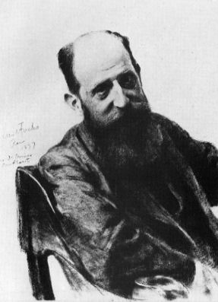
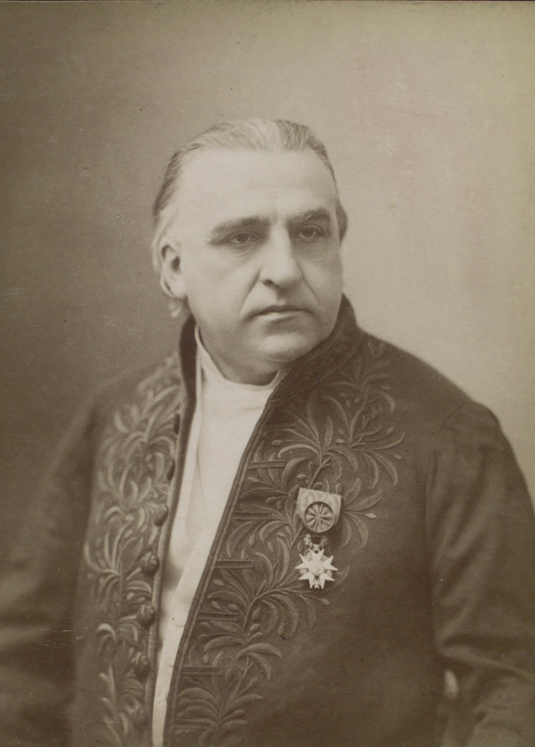
🕰️ B · TIMELINE 1
1880–1895: nguồn gốc của một hướng thực hành
1880–1882
1885–1886
1895
Breuer điều trị Anna O.
Freud học với Charcot.
Studies on Hysteria ra đời.
Ca Anna O. được Breuer điều trị trong giai đoạn 1880–1882, sau đó trở thành tư liệu quan trọng trong câu chuyện nguồn gốc. Freud học với Charcot ở Paris năm 1885–1886, tiếp xúc nghiên cứu hysteria và thôi miên. Năm 1895, Breuer và Freud xuất bản Studies on Hysteria. Các mốc này cho thấy học thuyết hình thành từ nhiều đóng góp, không phải một phát hiện duy nhất của riêng Freud.
Chân dung minh họa nhân vật: NLM/NIH; tác giả không rõ (Breuer); Max Halberstadt (Freud) · Public domain / Commons
[S1] LOC · [S2–S3] Freud, Lectures I–II
F01 · Visual Edition · 05/35

Slide 6
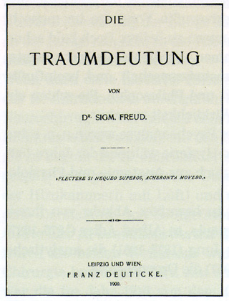
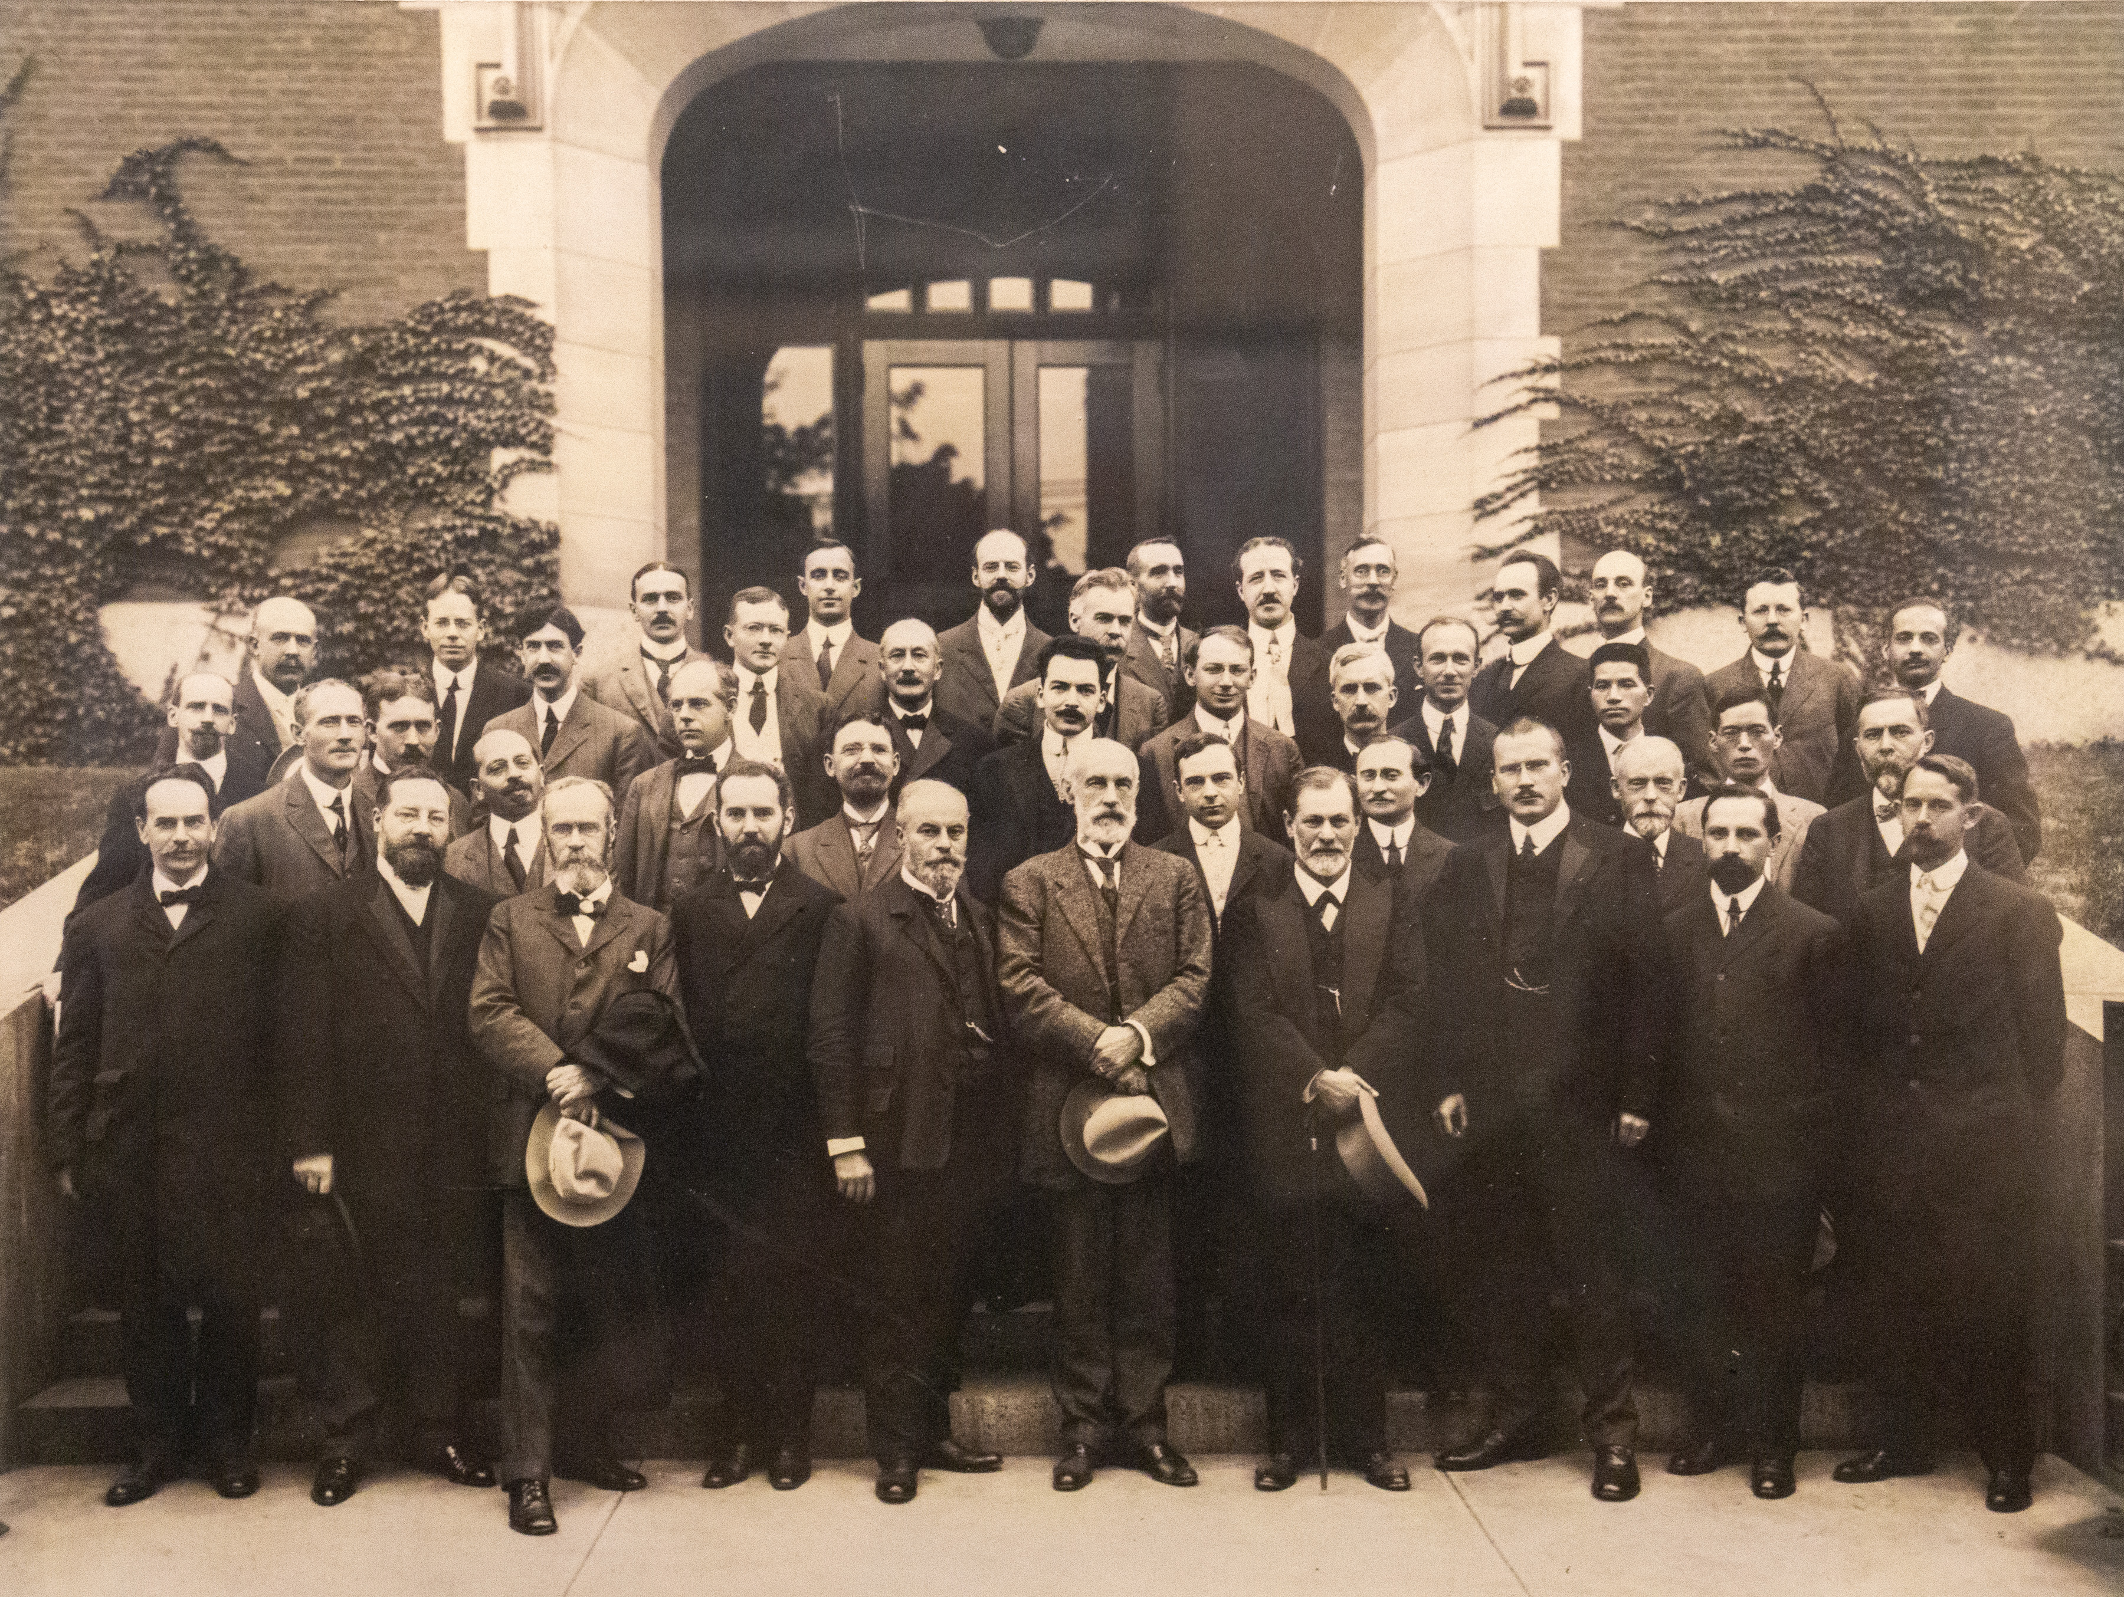
🕰️ B · TIMELINE 2
1899–1939: sách, truyền bá và bối cảnh lịch sử
The Interpretation of Dreams hoàn thành năm 1899 nhưng mang niên đại xuất bản 1900; cần phân biệt diễn biến thực tế với niên đại thư mục. Bài giảng Clark diễn ra năm 1909 và được xuất bản tiếng Anh năm 1910. Sách Freud bị Đức Quốc xã đốt năm 1933; nhà ông bị lục soát sau khi Áo bị sáp nhập năm 1938. Freud mất năm 1939. Đây là bản đồ định hướng, không phải toàn bộ tiểu sử.
📖 1899/1900 · Trang tên Die Traumdeutung
🏛️ 1909/1910 · Clark: bài giảng và bản xuất bản
🕰️ 1933–1939 · Bối cảnh lịch sử cuối đời
Hình: Freud, trang tên sách; ảnh Clark University (1909), tác giả không rõ · Public domain theo Commons
[S5–S7] USHMM · Harvard CHSI · Fancher
F01 · Visual Edition · 06/35

Slide 7
🕰️ B · ĐÓNG GÓP VÀ NGUỒN
Charcot, Breuer, Freud: không gộp ba vai trò
Charcot
Breuer
Freud
Bối cảnh nghiên cứu tại Paris.
Điều trị Anna O.; công trình chung.
Khái niệm và kỹ thuật tiếp theo.
Charcot tạo một bối cảnh nghiên cứu hysteria và thôi miên mà Freud tiếp xúc. Breuer đem lại kinh nghiệm điều trị quan trọng và đồng tác giả công trình năm 1895. Freud phát triển hệ thống khái niệm và kỹ thuật tiếp theo. Còn người bệnh, người phiên dịch, người biên tập và tổ chức truyền bá cũng thuộc lịch sử này. Nguồn do tác giả kể lại cần được đối chiếu vì nó đã lựa chọn sự kiện và cách tổ chức câu chuyện.
Hình: NLM/NIH (Charcot); tác giả không rõ (Breuer, 1897); Max Halberstadt (Freud, khoảng 1921) · Public domain / Commons
[S1–S3] LOC · Freud (1910)
F01 · Visual Edition · 07/35

Slide 8

🧠 C · CORE THEORY
Ba công việc có ba tiêu chuẩn đánh giá
Học thuyết
Giả thuyết có giải thích dữ kiện không?
Cần đánh giá
điều gì?
Ý nghĩa được hình thành từ nguồn nào?
Diễn giải
Can thiệp
Kết quả đổi ra sao, so với điều gì?
Có thể đọc phân tâm học qua ba công việc: tạo giả thuyết về tâm trí; thu thập và diễn giải chất liệu trải nghiệm; can thiệp trong quan hệ trị liệu. Chúng liên hệ nhưng không có cùng phép kiểm. Một cách diễn giải có thể giàu ý nghĩa mà chưa là cơ chế phổ quát. Người bệnh cải thiện cũng chưa cho biết thành tố nào tạo ra thay đổi. Đây là khung phân tích của bài F01, không phải định nghĩa được trích nguyên văn Freud.
F01 · C · Khung phân tích của bài
F01 · Editorial Learning · 08/35

Slide 9
🧠 C · TỪ BIỂU HIỆN ĐẾN DIỄN GIẢI
“Có ý nghĩa” chưa bằng “đã biết nguyên nhân”
Dữ kiện
Liên hệ
Cần kiểm
Khó nói trước cấp trên.
Kể chuyện từng bị phê bình.
Còn yếu tố nào giải thích được?
Trong hệ thống Freud đang hình thành, biểu hiện được đặt trong quan hệ với cảm xúc, ký ức và xung đột của người trải nghiệm. Ví dụ, một người khó nói trước cấp trên có thể kể lịch sử từng bị phê bình. Mối liên hệ đó đáng khám phá, nhưng chưa chứng minh lịch sử ấy là nguyên nhân duy nhất. Cần giữ riêng điều được kể, ý nghĩa người ấy nhận thấy và suy luận nhân quả của người quan sát.
F01 · C · Ví dụ minh họa của bài
F01 · Editorial Learning · 09/35

Slide 10
🧠 C · SỰ THAY ĐỔI PHƯƠNG PHÁP
Từ catharsis đến liên tưởng tự do
01
02
03
Cathartic method
Khó khăn thực hành
Lời kể và cảm xúc trong bối cảnh thôi miên.
Free association
Không thôi miên được mọi người.
Nói ý nghĩ xuất hiện, bớt lựa chọn.
Lecture I kể việc Breuer sử dụng thôi miên và lời kể gắn với cảm xúc. Lecture II mô tả khó khăn khi Freud không thôi miên được mọi người và chuyển sang làm việc trong trạng thái thức. Từ trở ngại khi nói hoặc nhớ, ông suy ra resistance và repression. Lecture III trình bày cách để người bệnh nói ra ý nghĩ xuất hiện thay vì chỉ chọn điều hợp lý. Bỏ thôi miên không tự loại bỏ ảnh hưởng của người hỏi.
Điểm chuyển là loại câu hỏi được đặt ra, không phải công thức “nói ra là khỏi”.
[S2–S4] Freud, Lectures I–III
F01 · Editorial Learning · 10/35

Slide 11
⚙️ D · PSYCHOLOGICAL MECHANISM
Bản đồ cơ chế: năm bước được học thuyết đề xuất
1
2
3
4
5
Chất liệu khó
chấp nhận
Sức ép
né tránh
Ảnh hưởng ngoài
nhận biết
Biểu hiện
gián tiếp
Khám phá và
kiểm tra ý nghĩa
Chuỗi này tái dựng mô hình xung đột ban đầu để giảng dạy: một chất liệu khó chấp nhận nảy sinh; xuất hiện sức ép né tránh; mô hình giả định chất liệu tiếp tục ảnh hưởng ngoài nhận biết; người phân tích tìm biểu hiện gián tiếp; đối thoại được kỳ vọng làm rõ ý nghĩa. Mỗi mũi tên là quan hệ trong mô hình, không phải cơ chế sinh học đã được xác nhận. Các bước cần được kiểm tra riêng.
Mô hình đề xuất ≠ cơ chế thực nghiệm đã xác nhận.
[S3–S4] Freud, Lectures II–III
F01 · Editorial Learning · 11/35

Slide 12
⚙️ D · PHÂN TÍCH TỪNG BƯỚC
Bước 1–3: từ xung đột đến ảnh hưởng ngoài nhận biết
01 / Xung đột
Ý nghĩ và điều được phép cảm thấy không khớp.
02 / Né tránh
Nhận biết hoặc nói ra bị hình dung là khó chịu.
03 / Giả định tiếp theo
Chất liệu vẫn ảnh hưởng dù không được nhận biết.
Một mong muốn, cảm xúc hoặc ý nghĩ có thể xung đột với điều người ấy cho phép mình cảm thấy. Trong mô hình, việc nhận biết hay biểu lộ chất liệu bị hình dung là gây khó chịu; loại khỏi ý thức không nhất thiết là quyết định có chủ ý. Bước tiếp theo giả định chất liệu chưa mất đi dù không được nhận biết trực tiếp. Chính bước suy này cần kiểm chứng: không thể chỉ quan sát sự im lặng rồi kết luận có dồn nén.
[S3–S4] Mô hình lịch sử · F01 D
F01 · Editorial Learning · 12/35

Slide 13
⚙️ D · BIỂU HIỆN VÀ ĐỐI THOẠI
Bước 4–5: tìm liên hệ và kiểm tra cách hiểu
Biểu hiện
Diễn giải
Kiểm tra
Lời kể, lặp lại, chỗ khó nói.
Người quan sát chọn một mối liên hệ.
Còn dữ kiện nào khiến cách hiểu đổi?
Người phân tích tìm liên hệ qua lời kể, sự lặp lại hoặc chỗ nói khó khăn. Tuy nhiên, việc chọn liên hệ nào đã là diễn giải, không phải quan sát thuần túy. Đối thoại được kỳ vọng làm rõ mối liên hệ, nhưng cách hiểu được chấp nhận chưa chứng minh ký ức chính xác hoặc cơ chế đúng. Một câu chuyện thuyết phục vẫn phải được phân biệt với kết luận đã loại trừ các cách giải thích cạnh tranh.
[S3–S4] Mô hình lịch sử · F01 D
F01 · Editorial Learning · 13/35

Slide 14
⚙️ D · KHI GIẢ THUYẾT KHÔNG THỂ SAI
Nguy cơ suy luận vòng tròn
Đồng ý
Không tự chứng minh cơ chế.
Cách hiểu đã
được kiểm tra?
Phản đối
Không tự chứng minh resistance.
Tiêu chuẩn tốt hơn
Nêu điều kiện để sửa giả thuyết.
Nếu đồng ý được xem là “đã tìm đúng”, còn phản đối lại bị gọi “đang chống cự”, mọi phản ứng đều bị biến thành bằng chứng ủng hộ. Khi đó, diễn giải gần như không thể sai. Cách khắc phục là nói rõ dữ liệu nào khiến mình sửa giả thuyết và giữ các cách giải thích thay thế. Sự không đồng ý là dữ kiện cần hiểu; nó không cho phép phủ nhận tiếng nói của người bệnh.
F01 · D · Phản biện phương pháp
F01 · Editorial Learning · 14/35

Slide 15

💬 E · REAL-LIFE EXAMPLES
Ví dụ 1: Mai chưa trả lời tin nhắn
Giả thuyết A
Quan sát
Ngại bị đánh giá.
Tin nhắn chưa được trả lời.
Giả thuyết B
Tắt thông báo hoặc quá tải.
Mai chưa trả lời lời mời họp của người từng chê mình. Có thể Mai vừa muốn tham gia vừa ngại bị đánh giá. Nhưng điện thoại tắt thông báo hoặc công việc quá tải cũng là những khả năng phù hợp. Dữ kiện hiện có chỉ là tin nhắn chưa được trả lời. Chưa biết Mai đọc chưa, đang bận không và cảm thấy gì. Vì thế, hỏi hoàn cảnh và cảm giác hợp lý hơn khẳng định Mai dồn nén thù ghét.
Câu hỏi mở cần thêm dữ kiện; một hành vi không đủ để suy động cơ.
F01 · E1 · Tình huống giả định
F01 · Editorial Learning · 15/35

Slide 16
💬 E · REAL-LIFE EXAMPLES
Ví dụ 2: Nam đổi chủ đề khi nhắc thất bại
Cách hỏi tôn trọng
“Bạn có muốn nói thêm về chuyện đó không?”
Cách hỏi áp đặt
“Bạn đang chống cự.”
Điều cần xét
Bối cảnh, mục tiêu, quyền từ chối.
Nam nói dài về kỹ thuật nhưng đổi chủ đề khi được hỏi lần thuyết trình không thành công. Có thể Nam tránh cảm giác xấu hổ; cũng có thể anh không muốn nói chuyện riêng tại công việc hoặc thấy câu hỏi không liên quan. Trước khi gọi đó là resistance, cần xem anh có quyền từ chối không, mục tiêu cuộc nói chuyện là gì và mẫu hình có lặp lại trong bối cảnh phù hợp không.
Không biến thuật ngữ lâm sàng thành nhãn trong giao tiếp thường ngày.
F01 · E2 · Tình huống giả định
F01 · Editorial Learning · 16/35

Slide 17
💬 E · REAL-LIFE EXAMPLES
Ví dụ 3: Lan thấy nhẹ nhõm sau khi kể chuyện
Báo cáo
Chưa xác định
Cần tránh
Lan nói mình thấy nhẹ nhõm.
Thành tố nào tạo ra thay đổi?
Ép kể chuyện hoặc tìm biến cố bị quên.
Lan nhẹ nhõm sau khi kể giai đoạn chăm sóc người thân. Có thể Lan nhận diện cảm xúc vốn khó nói; cũng có thể có người lắng nghe, thêm hỗ trợ thực tế hoặc căng thẳng tự giảm theo thời gian. Đây là các giả thuyết minh họa, không phải kết quả thí nghiệm. Trải nghiệm có ích vẫn đáng trân trọng khi cơ chế chưa rõ; không dùng nó làm lý do ép người khác kể chuyện đau buồn.
F01 · E3 · Tình huống giả định
F01 · Editorial Learning · 17/35

Slide 18
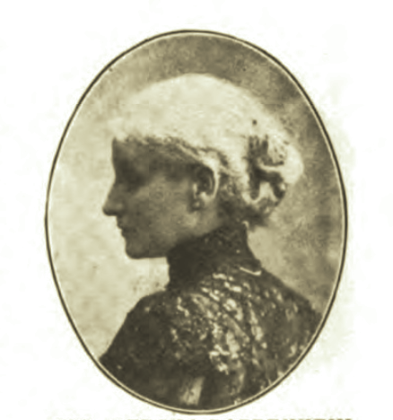
📋 F · CASE STUDY 1/3
Anna O.: ai điều trị, ai kể lại?
Anna O. là tên ca bệnh của Bertha Pappenheim, người do Breuer điều trị. Lecture I là Freud kể lại việc điều trị ấy, không phải báo cáo Freud trực tiếp điều trị ca này. Dữ liệu đến với ta qua câu chuyện đã được tác giả lựa chọn và tổ chức. Vì vậy, trước khi đánh giá ca, cần xác định khoảng cách từ người trải nghiệm đến người quan sát, người kể và người đọc ngày nay.
Pappenheim
Người trải nghiệm đau khổ.
Bertha Pappenheim
Chân dung công bố năm 1909
Breuer
Người trực tiếp điều trị.
Freud → người đọc
Kể lại → diễn giải tư liệu.
Public domain · Commons
[S1] LOC, Anna O. · [S2] Freud, Lecture I
F01 · Visual Edition · 18/35

Slide 19
📋 F · CASE STUDY 2/3
Đọc ca bệnh theo năm thao tác
1 · Câu hỏi
Nguồn gốc hay hiệu quả?
2–3 · Phân tích
Mô tả/cơ chế; thời gian/nhân quả.
4–5 · Kết luận
Đối chiếu nguồn; giới hạn phạm vi.
Trước hết, hỏi ca đang giúp hiểu nguồn gốc phương pháp hay chứng minh hiệu quả toàn học thuyết. Tiếp theo, tách triệu chứng được báo cáo khỏi cơ chế được diễn giải. Sau đó kiểm quan hệ thời gian: thay đổi sau cuộc trò chuyện chưa loại trừ thôi miên, kỳ vọng hoặc quan hệ chăm sóc. Cuối cùng, đối chiếu nguồn và giữ kết luận trong phạm vi tư liệu. Đây là kiểm suy luận, không chẩn đoán hồi cứu Pappenheim.
F01 · F · Dựa trên [S1–S2]
F01 · Editorial Learning · 19/35

Slide 20
📋 F · CASE STUDY 3/3
Giá trị lịch sử không xóa giới hạn của ca
Có thể kết luận
Ca có giá trị trong lịch sử talking cure.
Chưa thể kết luận
Một cơ chế phổ quát đã được xác nhận.
Còn thiếu
So sánh, theo dõi, đánh giá độc lập.
Library of Congress lưu ý kết quả điều trị không thành công như Breuer và Freud từng trình bày. Điều này khiến lời khẳng định “chữa khỏi” cần được đọc thận trọng. Bài F01 không tái lập toàn bộ hồ sơ và không gán chẩn đoán hiện đại cho Pappenheim. Thiếu so sánh đáng tin, theo dõi chuẩn hóa và đánh giá độc lập, ta không biết đủ điều gì sẽ xảy ra nếu không có can thiệp.
[S1] LOC, “Although Breuer’s treatment…” · F01 F
F01 · Editorial Learning · 20/35

Slide 21

🔬 G · MODERN SCIENTIFIC PERSPECTIVE
Bốn loại khẳng định cần bốn phép kiểm
Lịch sử
Văn bản gốc, đúng ấn bản và đoạn.
Báo cáo ca
Thay đổi được ghi nhận; chưa xác định nguyên nhân.
Hiệu quả can thiệp
Nghiên cứu so sánh và tổng hợp chất lượng.
Cơ chế
Đo độc lập, thứ tự thời gian, giả thuyết cạnh tranh.
Một tác phẩm có thể xác nhận Freud đã nói gì, nhưng không tự xác nhận ý tưởng ấy đúng. Báo cáo ca có thể ghi thay đổi, nhưng chưa xác định nguyên nhân. Nghiên cứu so sánh kiểm kết quả can thiệp, còn cơ chế cần phép đo độc lập, thứ tự thời gian và giả thuyết cạnh tranh. Khi đổi loại khẳng định, phải đổi loại bằng chứng; không dùng một nguồn thuận lợi để trả lời mọi câu hỏi.
F01 · G · Khung phương pháp của bài
F01 · Editorial Learning · 21/35

Slide 22
🔬 G · BẰNG CHỨNG ĐIỀU TRỊ
Cochrane 2014 đã nghiên cứu điều gì?
33
2.173
người trưởng thành
nghiên cứu
Chờ / thông thường / tiếp xúc tối thiểu.
Bài F01 đọc bản tóm tắt chính thức review Abbass và cộng sự (2014), gồm phương pháp, kết quả và kết luận. Review tổng hợp 33 nghiên cứu với 2.173 người trưởng thành, so sánh trị liệu tâm động học ngắn hạn với chờ điều trị, chăm sóc thông thường hoặc tiếp xúc tối thiểu. Đối tượng là kết quả của can thiệp được nghiên cứu, không phải một phép kiểm trực tiếp cho mọi giả thuyết Freud.
[S9] Abbass et al., Cochrane (2014) · CD004687.pub4
F01 · Editorial Learning · 22/35

Slide 23
🔬 G · KẾT QUẢ VÀ GIỚI HẠN
Kết quả cần đọc cùng độ bất định
Hỗ trợ
Giới hạn
Không ngoại suy
Nhiều kết quả ngắn và trung hạn tốt hơn.
Chất lượng, dị biệt, một số kết quả dài hạn.
Không chứng minh mọi cơ chế hoặc mọi so sánh.
Nhiều nhóm kết quả cải thiện hơn ở ngắn và trung hạn; một số kết quả dài hạn không còn ý nghĩa thống kê. Chất lượng nghiên cứu không đồng đều, dị biệt đáng kể và cách thực hiện trị liệu khác nhau. Vì thế, không suy review đã chứng minh vượt trội so với mọi trị liệu tích cực. Bài chưa đọc toàn bộ báo cáo hoặc tái kiểm từng thử nghiệm; dữ liệu này không là tổng quan cập nhật tới 2026.
[S9] Tóm tắt chính thức Cochrane: Main results / Conclusions
F01 · Editorial Learning · 23/35

Slide 24
🔬 G · TRẠNG THÁI NGUỒN
Điều đã đọc, điều chưa đủ để kết luận
S1–S7
Các phần lịch sử và văn bản được ghi locator.
S8
Metadata/abstract trích đoạn; không kết luận hiệu quả.
S9
Đọc tóm tắt chính thức, chưa toàn review.
Leichsenring và cộng sự (2023) có umbrella review về trị liệu tâm động học cho các rối loạn thường gặp. Trong bài F01, nguồn này mới kiểm metadata và trích đoạn abstract; toàn văn chưa truy cập thành công. Vì vậy, không đưa effect size, mức chắc chắn hay chỉ định điều trị từ đó. Tư liệu lịch sử giúp hiểu phát triển phương pháp; các vấn đề ký ức, vô thức nhận thức và phòng vệ cần nghiên cứu ở bài riêng.
F01 · G và L · Trạng thái truy cập của bài gốc
F01 · Editorial Learning · 24/35

Slide 25
🧭 H · PRACTICAL APPLICATIONS 1/2
Vận dụng: từ gán nhãn sang đặt câu hỏi
01
02
03
Khẳng định rộng
Câu hỏi cụ thể
“Mọi quên lãng đều có động cơ.”
Giao tiếp
Quên gì, lúc nào, còn giải thích nào?
Hỏi mở và giữ quyền từ chối.
Khi gặp một khẳng định tâm lý phổ thông, hãy viết lại thành câu có thể kiểm tra: hành vi nào, điều kiện nào và dữ liệu nào phân biệt với thiếu chú ý. Trong giao tiếp, dùng câu hỏi mở về bối cảnh và ý nghĩa, cho phép người khác không trả lời. Gắn nhãn repression hoặc resistance có thể làm người hỏi chiếm quyền diễn giải trải nghiệm thay vì thực sự tìm hiểu.
F01 · H1–H2
F01 · Editorial Learning · 25/35

Slide 26
🧭 H · PRACTICAL APPLICATIONS 2/2
Vận dụng trong học tập và tự phản tư
01
02
03
Dạy học
Đọc nghiên cứu
Tự phản tư
Nguồn nói gì ≠ ta kết luận gì.
Mô hình, can thiệp, mẫu nghiên cứu.
Ghi nhận và giữ nhiều khả năng.
Khi dạy học, đặt cột “nguồn nói gì” cạnh cột “ta kết luận gì” để tìm chỗ chuyện kể biến thành tuyên bố nhân quả. Khi đọc nghiên cứu trị liệu, phân biệt mô hình cổ điển, phương pháp được nghiên cứu và nhóm người thực sự tham gia. Khi tự phản tư, có thể ghi điều nhận thấy cùng vài giải thích thay thế; không cần ép tìm ký ức gốc hay một động cơ bí mật cho mọi hành vi.
Tài liệu giáo dục; không tự chẩn đoán, truy tìm ký ức dồn nén hoặc thay thế trị liệu.
F01 · H3–H5
F01 · Editorial Learning · 26/35

Slide 27

🗺️ I · VISUAL EXPLANATION
Bản đồ tổng hợp: lịch sử → lý thuyết → đánh giá
Lịch sử
Định vị người, tác phẩm, phương pháp.
Từ câu hỏi
đến kết luận
Nêu giả định và quan hệ đề xuất.
Mô hình
Kiểm chứng
Xét nguồn, đối chứng và giới hạn.
Dòng thời gian cho biết ý tưởng xuất hiện và thay đổi khi nào. Sơ đồ cơ chế trình bày quan hệ mà học thuyết đề xuất. Sơ đồ kiểm chứng đặt câu hỏi loại dữ liệu nào có thể ủng hộ hoặc khiến ta sửa cách hiểu. Không được đọc dòng thời gian như chứng minh học thuyết ngày càng đúng, hoặc đọc một mũi tên lý thuyết như quan hệ nhân quả đã xác nhận.
Mũi tên chỉ các hướng tìm hiểu, không biểu thị cơ chế khoa học đã được xác nhận.
F01 · I · Sơ đồ tái cấu trúc từ bài gốc
F01 · Editorial Learning · 27/35

Slide 28
💡 J · KEY TAKEAWAYS
Tám điểm cần nhớ trước khi sang F02
01
Freud xuất phát từ y học.
05
Tách quan sát, diễn giải, kiểm chứng.
02
Nhiều đóng góp hình thành học thuyết.
06
Đồng ý/phản đối chưa xác nhận cơ chế.
03
Anna O. do Breuer điều trị.
07
Hiệu quả trị liệu khác đúng học thuyết.
04
Đổi phương pháp chưa loại bỏ ám thị.
08
Lắng nghe không là quyền chẩn đoán.
Freud xuất phát từ y học; học thuyết hình thành qua quá trình nhiều đóng góp. Anna O. do Breuer điều trị, được Freud kể lại. Chuyển phương pháp không tự loại bỏ ảnh hưởng người hỏi. Quan sát, diễn giải và kiểm chứng là ba công việc khác nhau. Đồng ý hay phản đối không tự quyết định cơ chế đúng. Hiệu quả trị liệu không xác nhận mọi giả thuyết Freud. Học lịch sử giúp hỏi tốt hơn, không trao quyền chẩn đoán người khác.
F01 · J · Tám ý được nhóm lại để dễ nhớ
F01 · Editorial Learning · 28/35

Slide 29

❓ K · KNOWLEDGE CHECK
Câu 1 · Ai trực tiếp điều trị Anna O.?
Q1
Đáp án: Josef Breuer. Freud là đồng tác giả công trình và người kể lại ca trong bài giảng đang đọc. Điểm cần hiểu không chỉ là nhớ một tên người: nhầm người kể với người trực tiếp quan sát làm ta đánh giá sai khoảng cách giữa nguồn và dữ kiện. Khi đọc một ca, hãy xác định ai trải nghiệm, ai quan sát, ai ghi lại và ta đang đọc bản nào.
Ai điều trị?
Ai kể lại?
Câu trả lời
Lý do
Áp dụng
Breuer trực tiếp điều trị.
Freud kể lại trong nguồn đang học.
Luôn lập chuỗi nguồn của ca bệnh.
[S1–S2] · F01 K1
F01 · Editorial Learning · 29/35

Slide 30
❓ K · KNOWLEDGE CHECK
Câu 2 · Vì sao không nói “phát hiện vô thức năm 1900”?
Vấn đề
Cách sửa
Cần nhớ
Một mốc sách bị biến thành toàn lịch sử.
Nêu tác phẩm và phiên bản khái niệm.
Ảnh hưởng lịch sử khác tính đúng khoa học.
Câu đó gộp lịch sử một khái niệm rộng vào một tác giả và một mốc sách. Tư liệu đặt Freud trong truyền thống nhiều người quan tâm tới đời sống ngoài ý thức; sách về giấc mơ là một bước phát triển cụ thể. Cách viết chính xác hơn là nêu tác phẩm, phiên bản ý tưởng và phạm vi khẳng định. Cũng cần phân biệt năm hoàn thành 1899 và niên đại sách 1900.
[S1, S6] · F01 K2
F01 · Editorial Learning · 30/35

Slide 31
❓ K · KNOWLEDGE CHECK
Câu 3 · Nhẹ nhõm sau trò chuyện chứng minh điều gì?
Bước suy thêm
Dữ kiện
Gán một cơ chế cụ thể.
Báo cáo nhẹ nhõm.
Cần dữ liệu
Phân biệt các giải thích cạnh tranh.
“Người ấy báo thấy nhẹ nhõm” là mô tả sát dữ kiện hơn “ký ức dồn nén đã được giải phóng”. Câu thứ hai thêm một cơ chế chưa đo. Muốn xác định cơ chế, cần phân biệt với các khả năng như hỗ trợ xã hội hoặc thay đổi hoàn cảnh. Điều này không phủ nhận lợi ích người ấy trải nghiệm; nó giữ kết luận đúng phạm vi thông tin hiện có.
F01 K3 · Ví dụ phương pháp
F01 · Editorial Learning · 31/35

Slide 32
❓ K · KNOWLEDGE CHECK
Câu 4 · Nếu mọi phản đối đều là resistance?
Sai lầm
Mọi phản ứng đều xác nhận cùng giả thuyết.
Một giả thuyết
có thể sai không?
Tiêu chuẩn
Có dữ liệu khiến giả thuyết phải đổi.
Đạo đức
Không tước quyền không đồng ý.
Giả thuyết có thể trở nên không sửa được: cả đồng ý lẫn phản đối đều được dùng làm bằng chứng ủng hộ. Người nghiên cứu cần chỉ rõ dữ kiện nào sẽ khiến mình đổi cách giải thích. Đồng thời, quyền không đồng ý của người bệnh phải được tôn trọng. Thuật ngữ resistance có vị trí trong mô hình lịch sử, nhưng không thể trở thành cách làm mọi diễn giải của người hỏi tự động đúng.
F01 K4 · Phản biện phương pháp
F01 · Editorial Learning · 32/35

Slide 33
❓ K · KNOWLEDGE CHECK
Câu 5 · Hiệu quả trị liệu xác nhận Oedipus complex?
Outcome
Mechanism
Kết luận
Gói can thiệp có giúp nhóm người này?
Cơ chế cụ thể có thực sự hoạt động?
Cần phép kiểm phù hợp từng câu hỏi.
Chưa. Kết quả của một gói can thiệp và tính đúng của một cơ chế cụ thể là hai đối tượng kiểm tra khác nhau. Cũng phải đọc thiết kế, mẫu nghiên cứu, đối chứng và độ chắc chắn trước khi nói review thực sự kết luận gì. Trong bài này, S8 chưa đọc được toàn văn; S9 được phân tích ở mức tóm tắt chính thức. Không dùng chúng để tự suy ra xác nhận Oedipus complex.
F01 K5 · [S8–S9]
F01 · Editorial Learning · 33/35

Slide 34

📚 L · REFERENCES 1/2
Nguồn gốc, lịch sử và cách truy locator
Các locator trong bài gốc là tên mục và câu mở đoạn của bản HTML đã đọc, không giả làm số trang bản in. S1: Library of Congress, The Individual: Therapy. S2–S4: Freud (1910), The Origin and Development of Psychoanalysis, Lectures I–III, bản York University. S5: Holocaust Encyclopedia, Sigmund Freud. S6: Harvard CHSI, The Interpretation of Dreams. S7: Fancher, Introduction to Freud (1910). Trạng thái truy cập chi tiết nằm trong research log F01.
Từ văn bản đến tư liệu lịch sử:
đọc đúng nguồn, đúng bối cảnh,
đúng giới hạn.
Hình: trang tên sách và ảnh Clark 1909 · Commons, Public domain
Đọc bài F01 và truy nguồn đầy đủ trên GitHub
F01 · L · Nguồn S1–S7
F01 · Visual Edition · 34/35

Slide 35

📚 L · REFERENCES 2/2
Nguồn nghiên cứu, giới hạn và bài tiếp theo
S8: Leichsenring và cộng sự (2023), World Psychiatry, DOI 10.1002/wps.21104; bài gốc chỉ kiểm metadata và trích đoạn abstract. S9: Abbass và cộng sự (2014), Cochrane, DOI 10.1002/14651858.CD004687.pub4; đã đọc tóm tắt chính thức, chưa toàn review. Bản slide này bám bài F01 trên PR, không là tổng quan hệ thống mới. Tiếp theo đọc F02 về conscious, preconscious và unconscious để phân biệt các nghĩa của “vô thức”.
Giới hạn
Mức đọc nguồn khác nhau; xem ledger.
Bài tiếp
F02: Conscious / Preconscious / Unconscious.
Cách đọc
Giữ câu hỏi, nguồn và kết luận cùng nhau.
Đọc bài F01 và truy toàn bộ nguồn, locator, mức truy cập trên GitHub
F01 · L · Nguồn S8–S9
F01 · Editorial Learning · 35/35

